Slide 1

ANDROİD STUDİO NEDİR?
Android Studio, Android uygulamalarının geliştirildiği, üst seviye özelliklere sahip ve Google tarafından da önerilen resmi programlama aracıdır.

Slide 2
Kotlin nedir?
Kotlin JVM (Java Virtual Machine) üzerinde çalışan bir programlama dilidir. Ayrıca Javascript koduna da derlenebilir. Kotlin yazılım dili 2011 yılında JetBrains firması tarafından geliştirilmeye başlandığı duyuruldu ve ilk stabil sürümünü (v1.0) 2016 yılında yayınladı. (JetBrain firması Intellij IDEA IDE’nin geliştiricisidir. Daha sonra Google ile birlikte Intellij IDEA tabanlı Android Studio‘yu geliştirdiler ve Android’in resmi geliştirici ide’si oldu. Hem android hemde java geliştiricileri için Eclipse ide’nin yerini Intellj IDEA ve Android Studio almaktadır.)

Slide 3
Elektronikçinin sözlüğü
Bir elektronik mühendisinin veya devre komponentleri ile ilgili olan birisin ne işe yaradığını hatırlamadığı komponentleri ne işe yaradığını
Yazan bir android programdır .

Slide 4
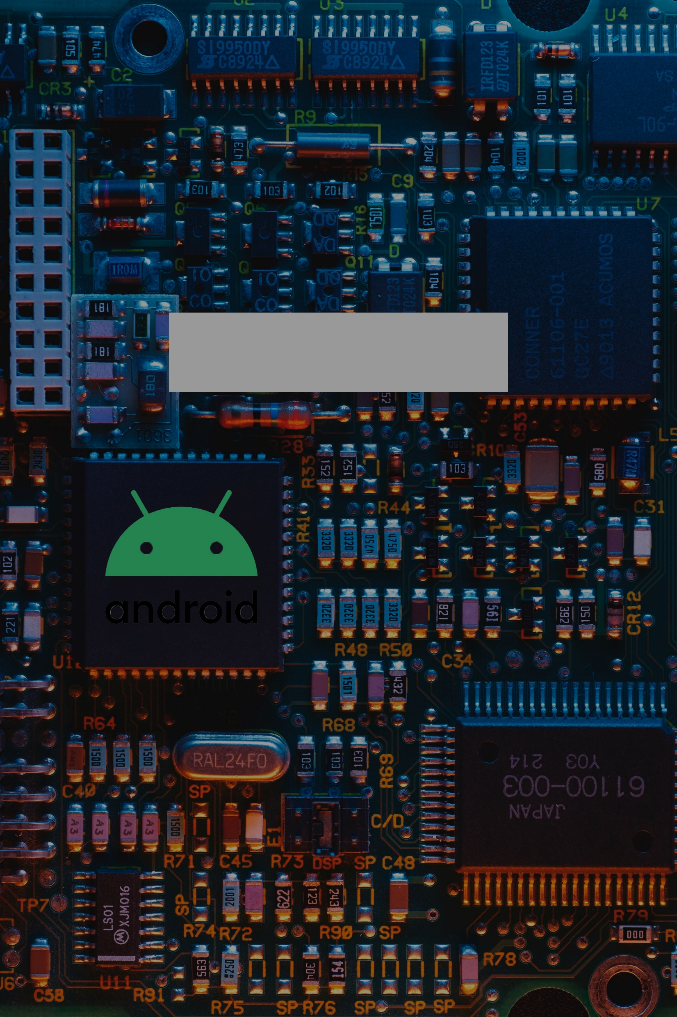
Uygulamanın giriş ekranı

Slide 5

Çeviri yapacağımız ekran burası. üst kutuya çevrilmesi istenen komponent yazılır ve alt kısımda anlamı yazar

Slide 6
Kullandığımız kodlar

Slide 7
ARAYÜZ NESNE VE ÖZELLİKLERİ
Android Her bir layout width uygulamalarının arayüzleri Layout ile oluşmaktadır.
Uygulamamızın görsel kısımları Res klasöründe bulunan layout dosyları tarafından oluşturulur ve bu dosyalar xml formatındadır.
ve height özelliklerine sahiptir.width yatay alanı,height ise dikey alanı belli eder.
MATCH_PARENT
Bulunduğu alan içerisinde yatay veya dikey olarak yer aldığı alanı kaplar.Bu özellik : fill_parent ile kullanılıyordu genelde ama android 2.2 sürümünden sonra artık match_parent olarak kullanılmaya başlandı.
WRAP_CONTENT
Bulunduğu alan içerisinde yer alan metin,resim veya bileşen kadar yer kaplar
android:layout_width=”match_parent”
android:layout_height=”wrap_content”

Slide 8
LAYOUT TÜRLERİ
RelativeLayout
RelativeLayout ile birlikte Android görsel bileşenlerini istediğimiz yere sürükleyip kullanabiliriz.Bu layout içerisinde yer alan bileşenleri de kendi içerisinde konumlandırabilirz sağına göre,soluna göre,alt kısma göre,üst kısma göre.Relative Layout ile daha esnek tasarımlar yapabiliriz.
LinearLayout
LinearLayout ile birlikte tüm android bileşenlerini tek bir konumda kullanabiliriz.orientation özelliğini kullanarak yatay LinearLayout(horizontal) ve dikey LinearLayout(vertical) olarak da konumlandırabiliriz.Alt alta yada yan yana aynı çizgi üzerinde bulunacak componentleri LinearLayout ile kullanırız.
TableLayout
TableLayout ile birlikte Android bileşenlerini bir tablo yapısına yerleştiririz.Html’deki gibi tablo yapısı şeklinde göstermek için kullanılır.
FrameLayout

Slide 9
LAYOUT TÜRLERİ
FrameLayout ile birlikte Android bileşenleri üst üste biner.Örnek verirsek : iki button var ve aynı yerde konumlansın istiyoruz,biri gözüktüğün de diğeri kaybolsun ve tam tersi koşulda da gerçekleşebilsin istiyor isek FrameLayout kullanabiliriz.
GridLayout
Row ve Column yapısına sahip olan bu bileşen grid de toplayan layout türüdür.
ConstraintLayout
Android Studio 2.2 ile gelen bu layout ile bileşenlerini sürükle bırak yaparak responsive bir görüntü elde ederiz ayırca alt alta ve yan yana android bileşenleri elde etmek için kullandığımız LinearLayout yerine ConsraintLayout kullanarak her cihaz için uyumlu tasarımlar oluşturabiliriz.

Slide 10
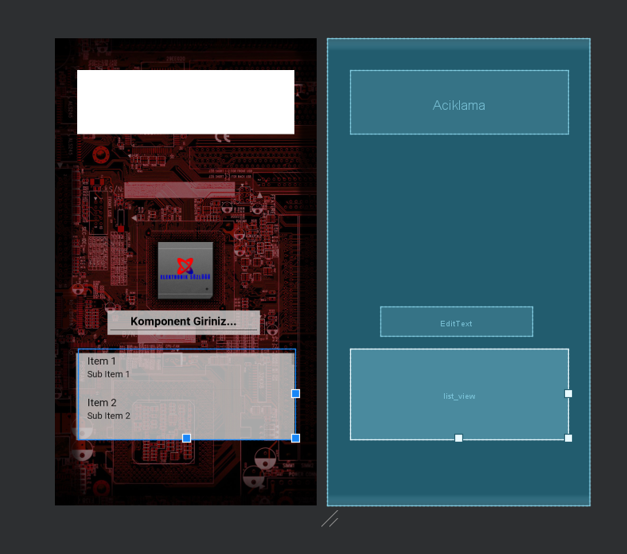
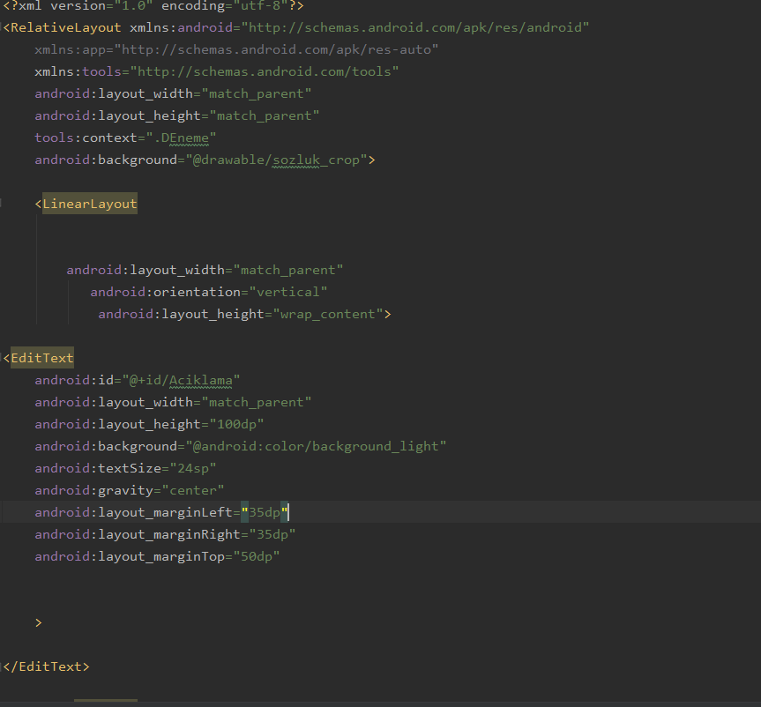
Giriş ekranı arayüz

Slide 11
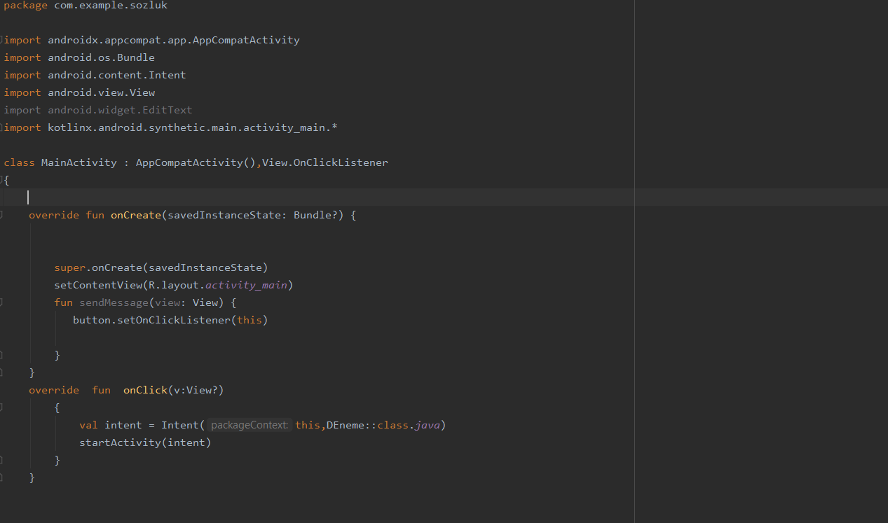
MAİN ACTİVİTY KAYNAK KODLARI

Slide 12
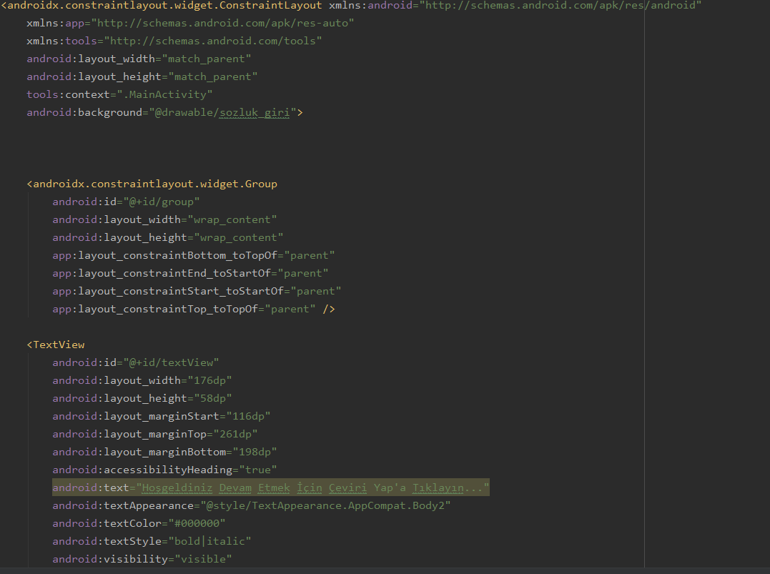
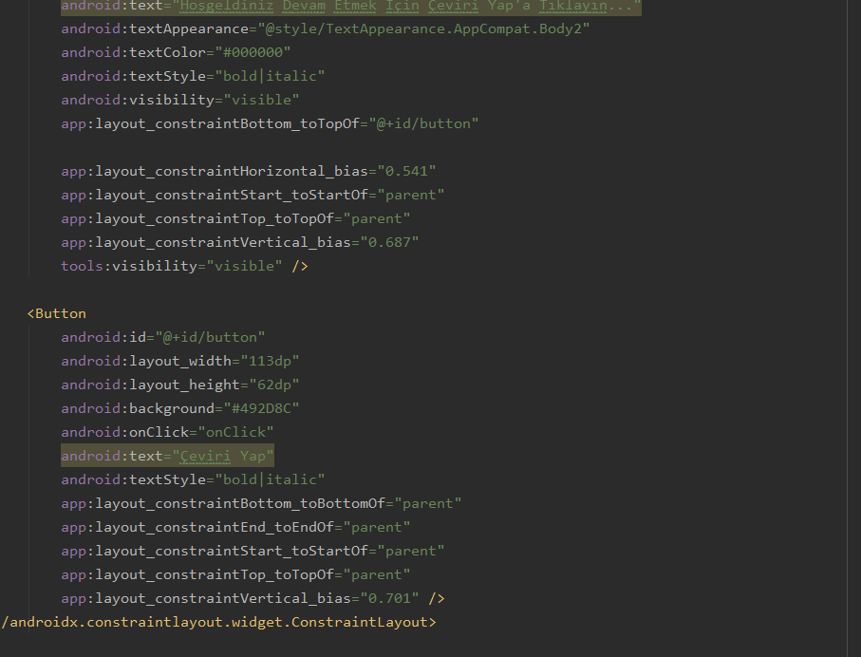
Giriş ekranı xml kodları

Slide 13
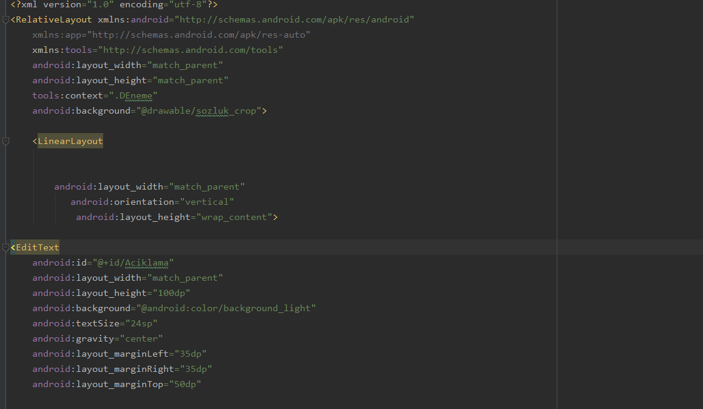
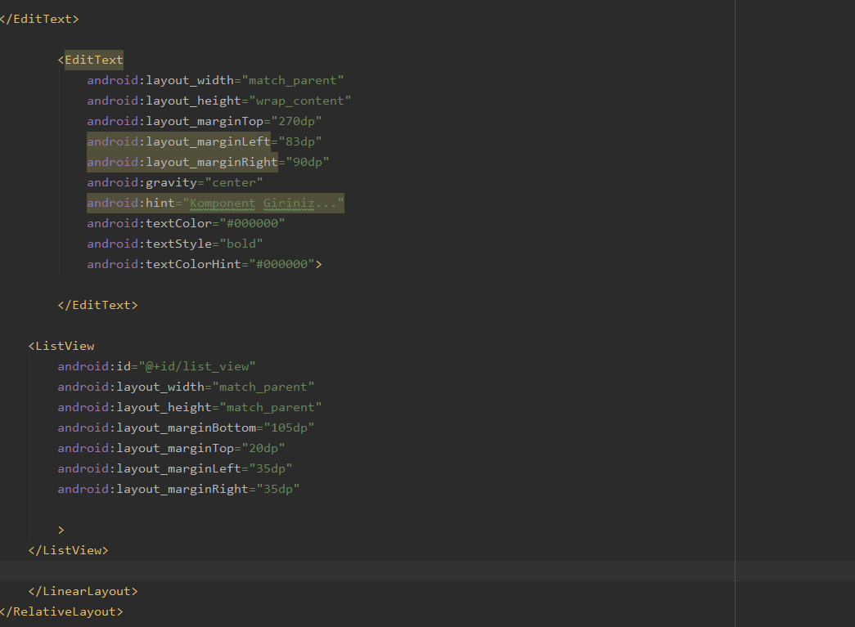
Sözcük girdiğimiz ekranın xml kodları

